Slide 1
第三节 线性方程组解的结构
一、齐次线性方程组解的性质
二、基础解系及其求法
三、非齐次线性方程组解的结构
四、小结

Slide 2
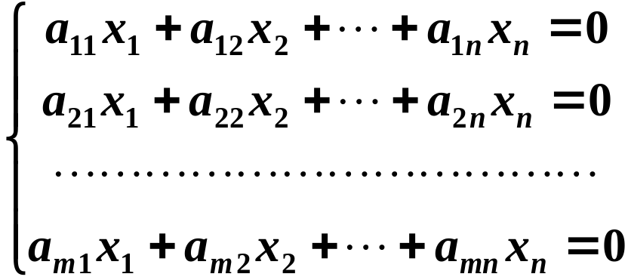
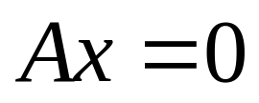
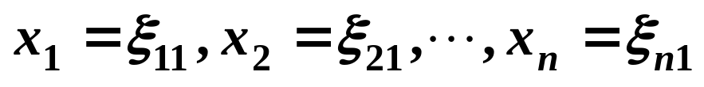
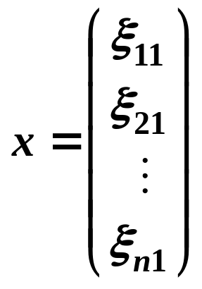
一、齐次线性方程组解的性质
１．解向量的概念
设有齐次线性方程组
矩阵形式
(1)
(2)
若
为方程 Ax=0的解,
称为方程组(1)的解向量，
它也就是矩阵方程(2)的解．
则

Slide 3




２．齐次线性方程组解的性质
（1）若 为 的解，则
也是 的解.
证明

Slide 4





（2）若 为 的解， 为一个数,则
也是 的解．
证明
证毕.
由以上两个性质可知，齐次线性方程组的解向量组成的集合，对于加法和数乘运算是封闭的，
因此构成一个向量空间，称此向量空间为齐次线
性方程组 的解空间．

Slide 5
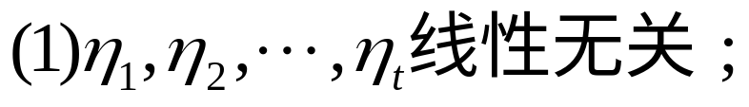
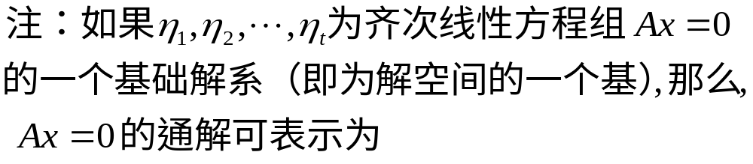

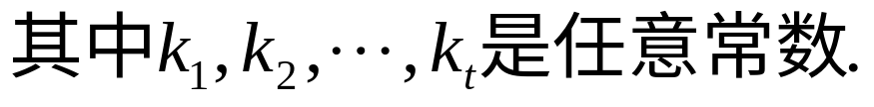
二、基础解系及其求法
１．基础解系的定义
并且满足：
的一个基础解系.

Slide 6
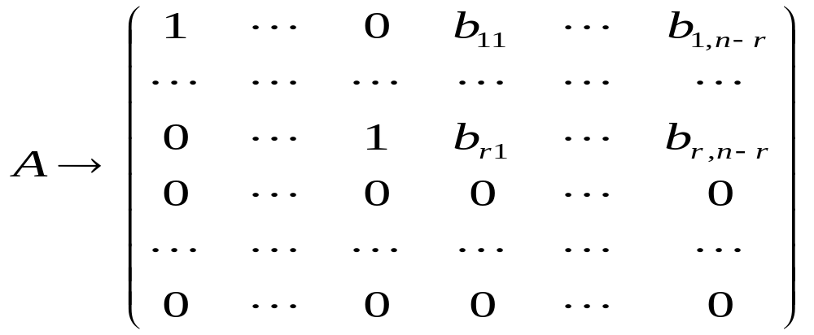
２．线性方程组基础解系的求法
设齐次线性方程组的系数矩阵为A，r(A)=r
并不妨设 A的前r 个列向量线性无关．
于是 A可化为

Slide 7
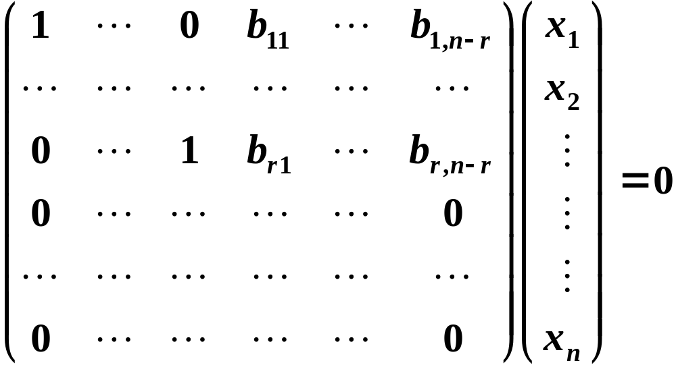


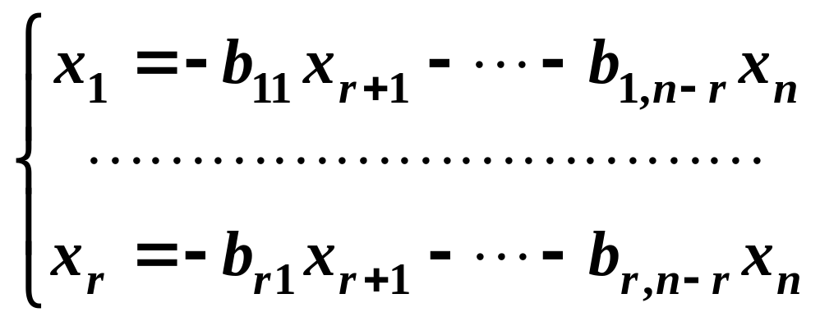

Slide 8


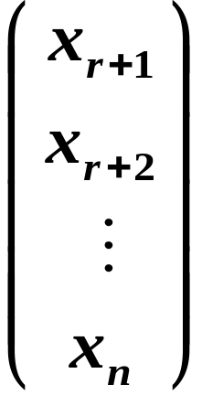
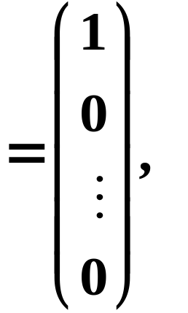
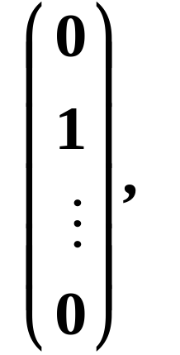
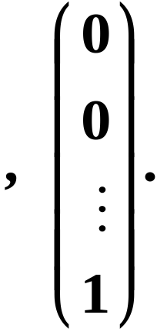
现对 取下列 组数：
分别代入

Slide 9
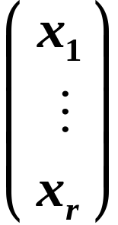
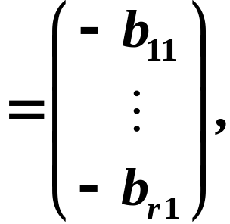
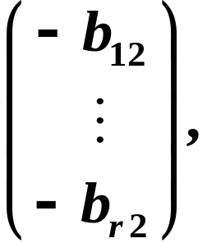
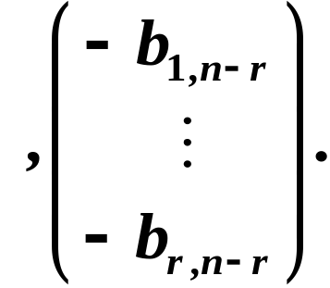
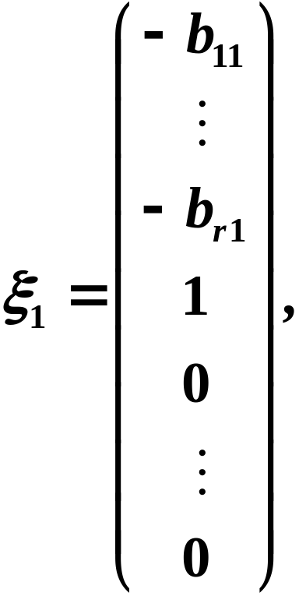
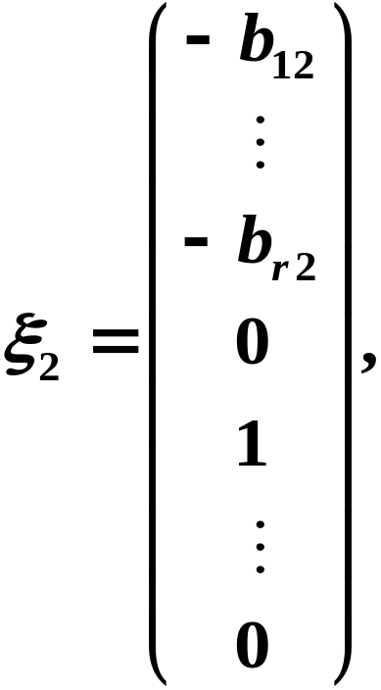
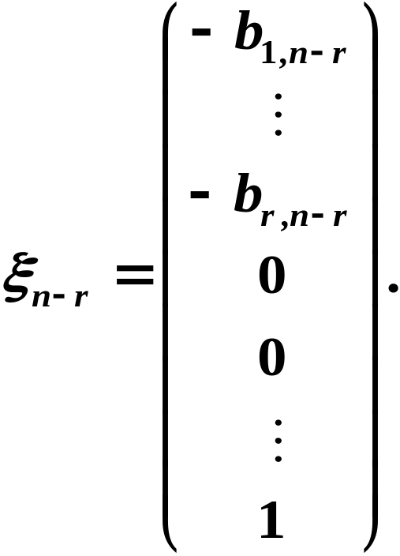

依次得
从而求得原方程组的 个解：

Slide 10

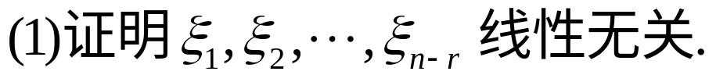
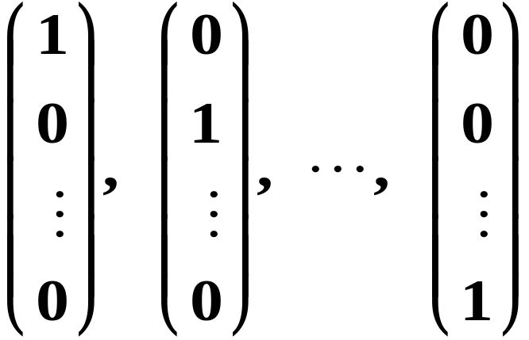


下面证明 是齐次线性方程组的
一个基础解系．
由于n-r 个 n-r 维向量
线性无关，
所以 个 维向量 亦线性无关.

Slide 11
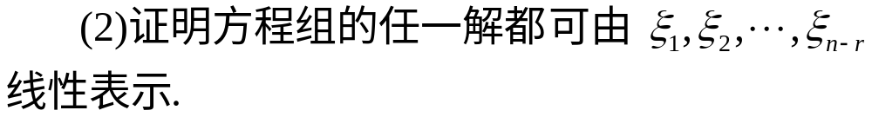
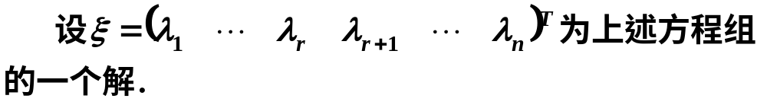
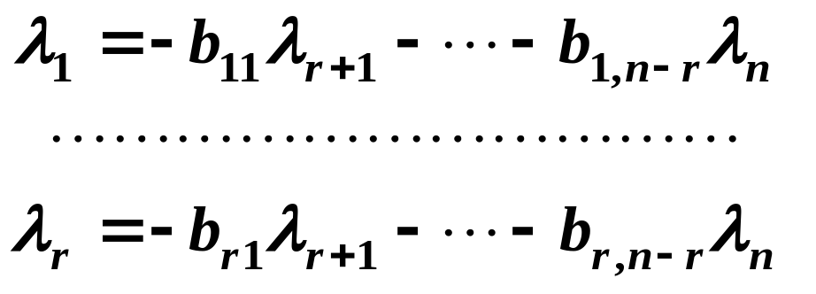
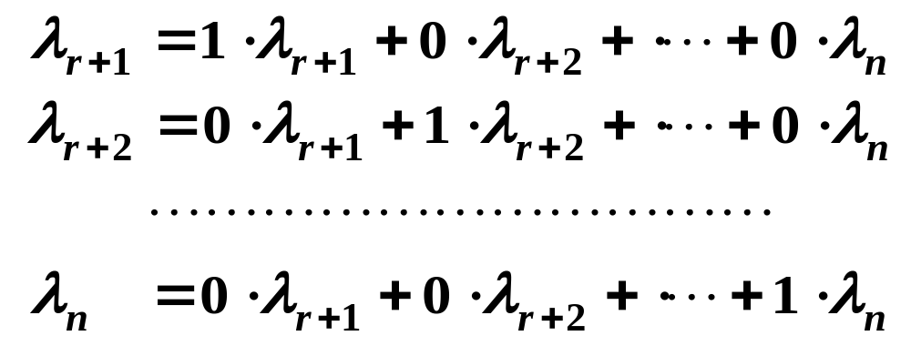
即

Slide 12
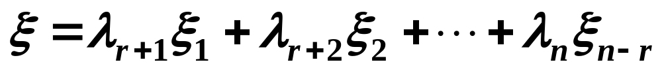

所以 是齐次线性方程组的一个基础解系.

Slide 13
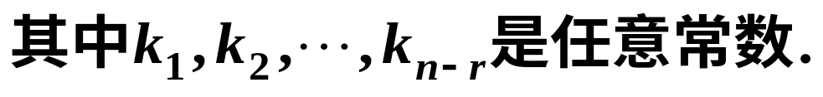
说明：
1、方程组的基础解系就是解空间的基，
基所含向量的个数即为解空间的维数；
2、解空间的基不是唯一的；
３、若 是 Ax=0 解空间的一个基， 则其通解为

Slide 14
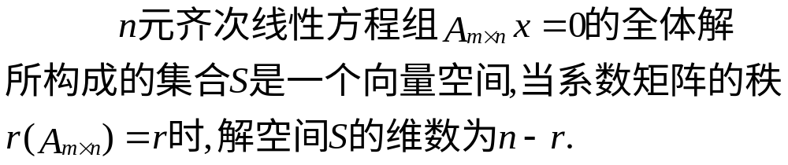
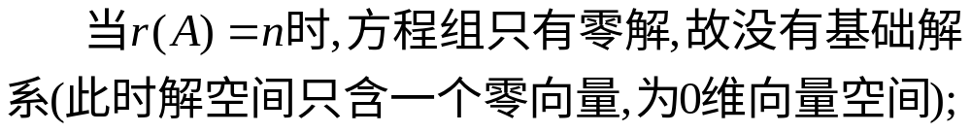
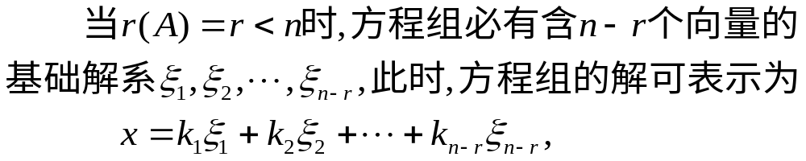
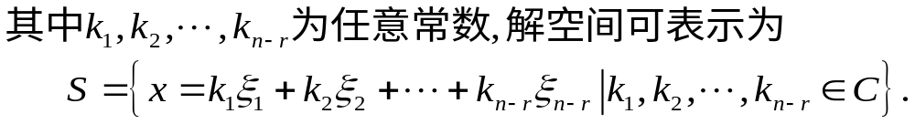
定理1

Slide 15
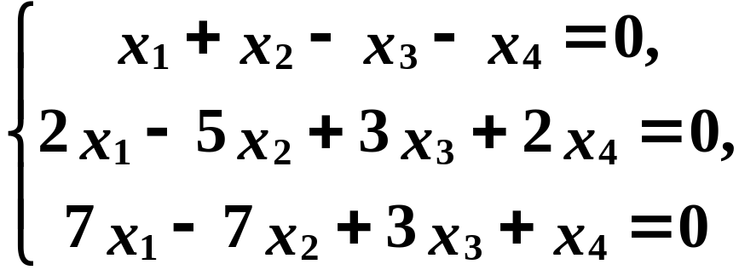

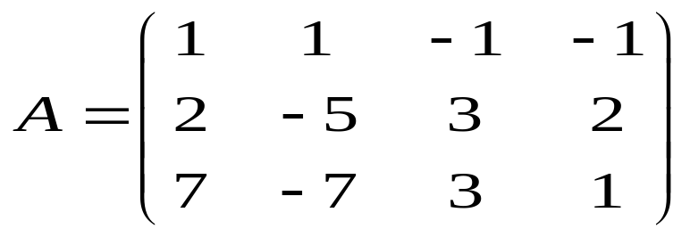
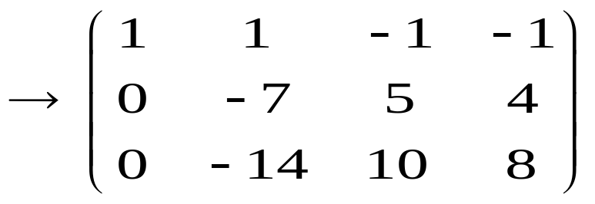
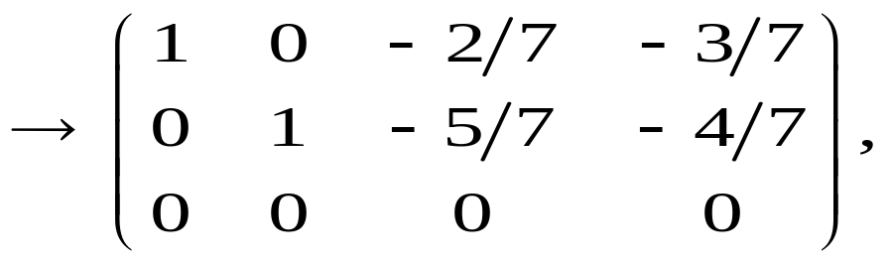
例1 求齐次线性方程组
的基础解系与通解.
解
对系数矩阵 作初等行变换，化为行最简阶梯形矩阵，有

Slide 16
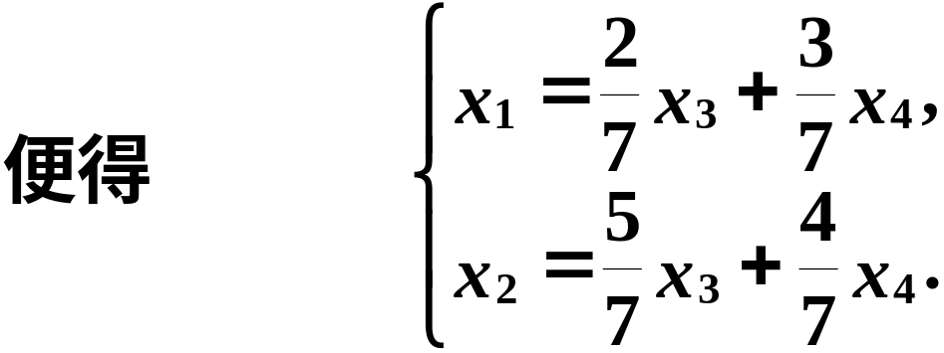
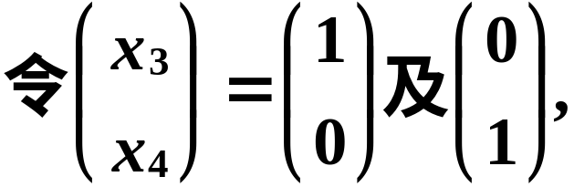
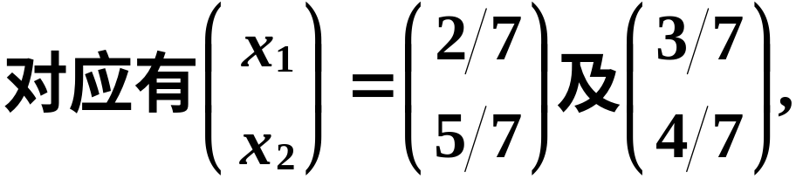
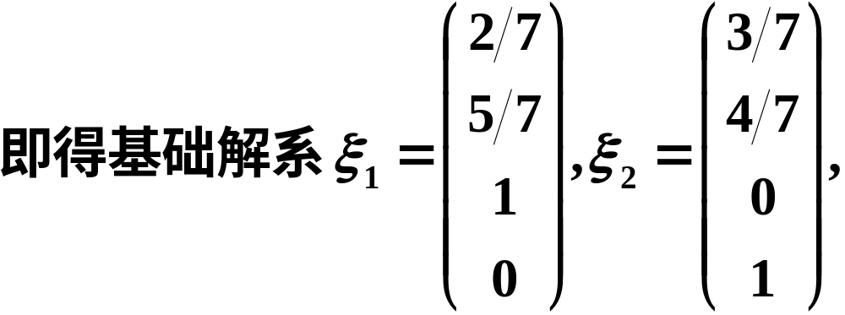

Slide 17
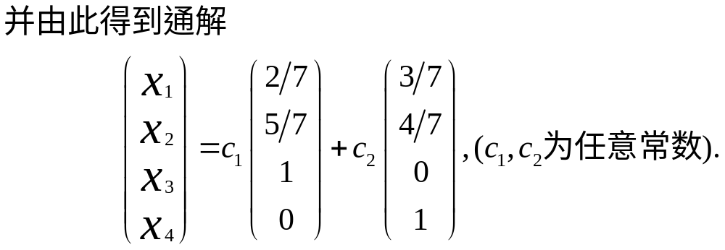

Slide 18
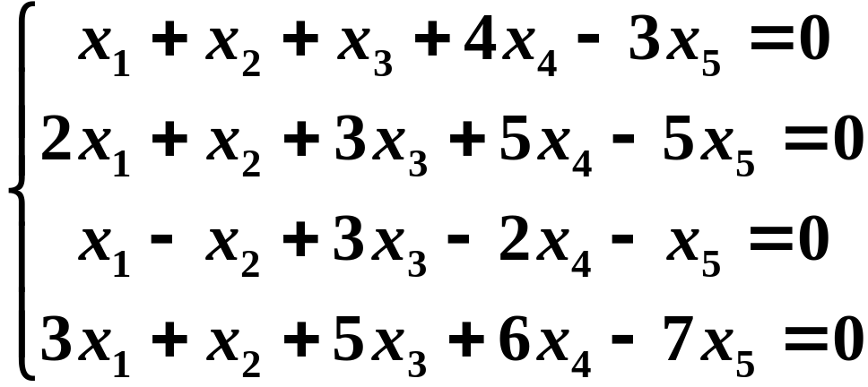
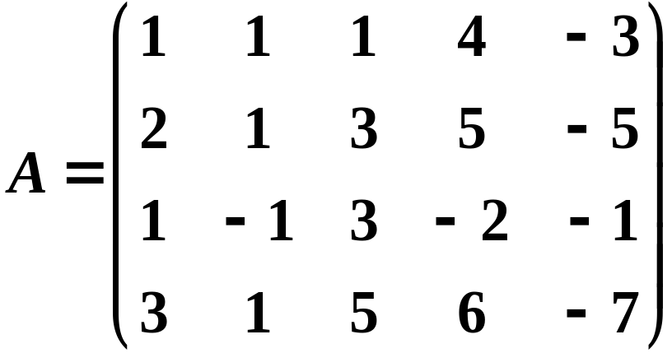
例2 解线性方程组
解
对系数矩阵施
行初等行变换

Slide 19
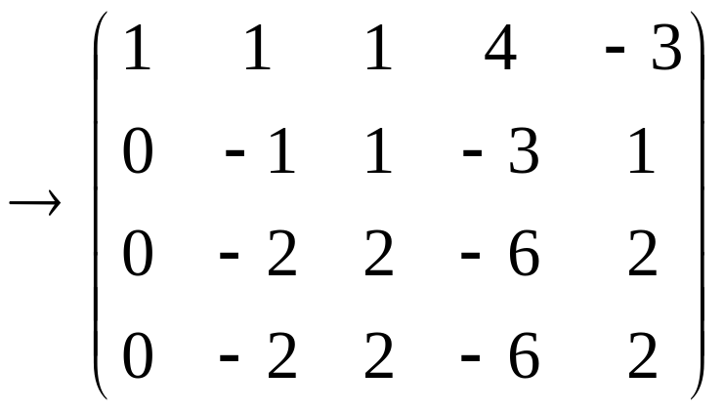
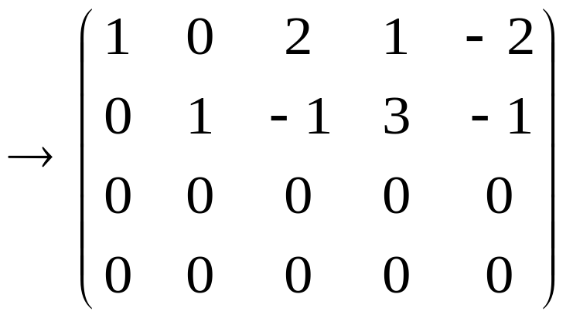
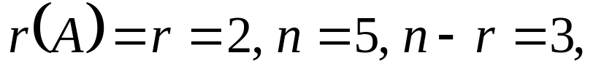
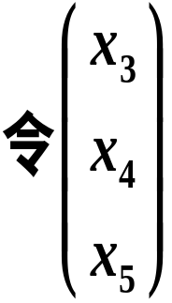
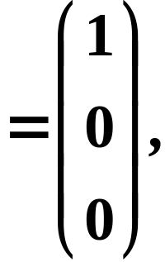
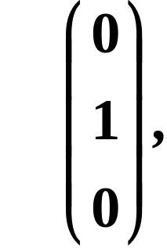


即方程组有无穷多解，
其基础解系中有三个线性无关的解向量.

Slide 20








所以原方程组的一个基础解系为
故原方程组的通解为

Slide 21




例3 求齐次线性方程组

Slide 22







对系数矩阵 施行初等行变换，化为行最简阶梯形矩阵，有
解

Slide 23





齐次线性方程组的所有解:

Slide 24







Slide 25







Slide 26













Slide 27



三、非齐次线性方程组解的性质
１．非齐次线性方程组解的性质
证明

Slide 28



证明
证毕．

Slide 29



２．非齐次线性方程组的通解
非齐次线性方程组Ax=b的通解为
其中 为对应齐次线性方程
组的通解， 为非齐次线性方程组的任意一个特
解.

Slide 30





例1 求解方程组
解

Slide 31







Slide 32




Slide 33



Slide 34


例2 求解线性方程组
解

Slide 35




所以方程组有无穷多解.
且原方程组等价于方程组

Slide 36



求基础解系
令
依次得

Slide 37


故得基础解系
求特解
所以方程组的通解为

Slide 38



Slide 39



例3

Slide 40

例4

Slide 41



Slide 42








Slide 43





Slide 44







Slide 45







Slide 46





Slide 47






Slide 48

四、小结
１．齐次线性方程组基础解系的求法
（1）对系数矩阵 进行初等变换，将其化为
最简形

Slide 49



（2）得出 ，同时也可知方程组的一
个基础解系含有 个线性无关的解向量．
由于
令

Slide 50



故
为齐次线性方程组的一个基础解系 .

Slide 51






2． 线性方程组解的情况
r
(
A
)
=
r
(
B
)
=
n
r
(
A
)
=
r
(
B
)
<
n

Slide 52



3．与方程组 有解等价的命题
线性方程组 有解

Slide 53
3．线性方程组的解法
（1）应用克莱姆法则
特点：只适用于系数行列式不等于零的情形，
计算量大，容易出错，但有重要的理论价值，可
用来证明很多命题．
（2）利用初等变换
特点：适用于方程组有唯一解、无解以及有
无穷多解的各种情形，全部运算在一个矩阵（数
表）中进行，计算简单，易于编程实现，是有效
的计算方法．

